Slide 1
PALS
lestraraðferð

Slide 2
Lærdómur 1. PALS tíma
Þekkjum markmið PALS
Lærum um þjálfara og lesara
Lærum um lið og stigagjöf
Lærum reglur við að færa sig
Skoðum PALS gögnin

Slide 3
PALS þjálfar lestrarfærni og lesskilning
Pör
Að
Læra
Saman

Slide 4
Stigakeppni-liðaskipting
Rauða liðið
Bláa liðið
Lesari 1 | Lesari 2 | Mappa
* |  | 1
 | * | 2
* |  | 3
 | * | 4
stig
Vika 1
Vika 2
Vika 3
Vika 4
Lesari 1 | Lesari 2 | Mappa
 | * | 1
* |  | 2
 | * | 3
* |  | 4
stig
Vika 1
Vika 2
Vika 3
Vika 4

Slide 5
Vinnureglur PALS
Talaðu eingöngu um PALS við félaga þinn.
Notaðu inniröddina.
Sýndu samvinnu.
Gerðu þitt besta.

Slide 6
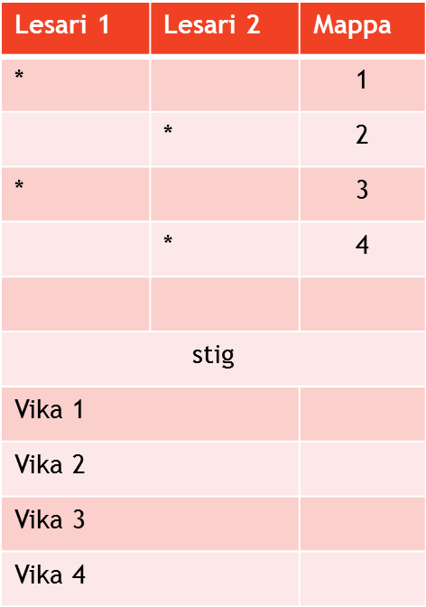
Reglur: Að færa sig
Nemendur með * taka PALS – gögnin.
Skilja stólinn eftir.
Færa sig fljótt og hljóðlega.
Færa sig hljóðlega að hlið pals-félagans.

Slide 7
Pals gögnin
Mappa með:
Lestrarbók
Gula spjaldinu
Rauða spjaldinu
Stigablaði
bókamerki
blýantur

Slide 8
Lærdómur 2. tíma
Verða góður í að færa sig hljóðlega til pals-félaga.
Gera Pals – gögnin tilbúin.
Æfa sig í að nota bókamerkið og hlusta á félagann.

Slide 9
3. tími: Paralestur

Slide 10
Lærdómur 3. tíma
Að þekkja fjórar gerðir af lestrarmistökum.
Að æfa sig að leiðrétta eftir PALS – aðferð
Að læra að gefa stig.

Slide 11
Fjórar tegundir af lestrarmistökum
1. Orð eða ending orðs ekki lesin rétt.
2. Orði eða endingu orðs sleppt.
3. Orði eða endingu bætt við.
4. Beðið lengur en í 4 sekúndur.

Slide 12
Leiðréttingaferlið
Lesari
Lesari les vitlaust eða hikar í 4 sekúndur.
Ég þarf aðstoð.
_____
Les alla málsgreinina.
Þjálfari
Stopp
Orðið er ____
Gott. Lestu málsgreinina aftur.
Gefur stig fyrir rétt lesna málsgrein.

Slide 13
4. tími: Endursögn

Slide 14
Lærdómur 4. PALS tíma
Að læra að endursegja
Að læra að gefa stig fyrir endursögn

Slide 15
Lærdómur 5. tíma
Að æfa paralestur
Að æfa endursögn
Að æfa stigagjöf

Slide 16
6. tími: Að draga saman efnisgrein

Slide 17
Lærdómur 6. tíma
Vita hvað er átt við með „efnisgrein“.
Grunnaðferð við að draga saman efnisgrein.
Hvað einkennir góða framsetningu á aðalatriðum efnisgreinar.
Við æfumst í að draga saman efnisgrein.
Við æfumst í að setja fram aðalatriði efnisgreinar.

Slide 18
Stigagjöf þegar efnisgreinar eru dregnar saman.
Hver eða hvað var mikilvægast _________ = 1 stig
Hvað er mikilvægast við _____________ ? Svar: __________________________________ = 1 stig
Efnisgreinin í 10 orðum eða færri. Þessi liður hefst alltaf á því sem stendur á rauða strikinu. Það sem stendur á rauða strikinu telst eitt orð þó að þar séu fleiri orð. Dæmi; „Litla stúlkan með eldspýturnar“ telst eitt orð.

Slide 19
7. tími: Þjálfun fyrstu þriggja þátta PALS
1. Paralestur 5 mín + 5 mín. Þjálfari: stopp – orðið er – lestu málsgreinina aftur. Eitt stig fyrir rétt lesna málsgrein.
2. Endursögn 2 mín. Lesari 2 endursegir það sem hann las. Lesari 1 hjálpar með því að spyrja; Hvað gerðist næst? 10 stig ef allir gera sitt besta.
3. Að draga saman efnisgrein. 5 mín + 5 mín. Þjálfari: „hver eða hvað“ er mikilvægast? – Hvað er mikilvægasti við „hvern eða hvað“ – segðu það mikilvægasta í 10 orðum eða færri. 3 stig fyrir hverja efnisgrein.

Slide 20
8. tími: forspá

Slide 21
Lærdómur 8. tíma
Við lærum grunnaðferð forspár.
Við lærum að gera góða forspá.
Við æfum okkur í að gera forsá.

Slide 22
Hvað er forspá?
Forspá felst í því að spá fyrir eða giska á hvað gerist næst í sögunni.

Slide 23
Af hverju forspá?
Fær okkur til að hugsa um það sem við vitum nú þegar um söguna.
Fær okkur til að hugsa fram í tímann.
Einbeiting eykst.
Við munum betur það sem við lesum.

Slide 24
Hvernig gerir maður góða forspá?
Við hugsum um það sem við vitum nú þegar.
Við skoðum myndir og fyrirsagnir.
Góð forspá byggir á því sem við vitum nú þegar.

Slide 25
Rættist spáin?
Já
Nei
Veit ekki – því stundum er ekki hægt að vita eftir ½ blaðsíðu.

Slide 26
Ef forspáin stenst ekki.
Skynsamleg forspá verður ekki verri þó að hún standist ekki.
Óskynsamleg forspá stenst aldrei.

Slide 27
Forspá - vinnuferli
5 mín + 5 mín
Þjálfari spyr, lesari 1 gerir forspá. (1 stig)
Lesari 1 les ½ blaðsíðu (1 stig)
Þjálfari spyr; rættist spáin?
Lesari 1 svarar (1stig)
Lesari 1 verður þjálfari, lesari 2 gerir forspá – les og athugar hvort forspá stóðst.

Slide 28
Svona virkar PALS
Allir þættir settir saman:
Paralestur
Endursögn
Að draga saman efnisgrein
Að gera forspá.

Slide 29
9. Palstími
Við æfum alla fjóra þætti PALS
Eftir þennan tíma kunna allir að vinna eftir PALS vinnuferlinu.

Slide 30
PALS – tími paralestur
5 mín – lesari 1 les. Lesari tvö er þjálfari og segir stopp – orðið er lestu málsgreininga aftur.
1 stig fyrir hverja málsgrein.
5 mín – lesari 2 les sama texta. Lesari eitt er þjálfari og segir stopp – orðið er lestu málsgreininga aftur.
1 stig fyrir hverja málsgrein.
Smelltu á klukkuna til að stilla tímann.
Notes:
Smelltu á klukkuna til að stilla tímann.

Slide 31
PALS tími - endursögn
2 mínútur: lesari 2 endursegir það sem búið er að lesa. Lesari 1 spyr; hvað gerðist fyrst .. Hvað svo …. Hann má hjálpa ef lesari 2 gleymir einhverju.
10 stig
Smelltu á klukkuna til að stilla tímann.

Slide 32
PALS tími – að draga saman efnisgrein
5 mínútur – Lesari 1 byrjar þar sem lesari 2 stoppaði í paralestri. Lesari 1 les eina efnisgrein. Lesari 2 spyr:
Hver eða hvað var mikilvægast?
Hvað var mikilvægast?
Segðu það mikilvægasta í 10 orðum eða færri.
3 stig fyrir hverja efnisgrein.
5. Mínútur – Lesari 2 tekur við þar sem lesari 1 stoppaði.
Smelltu á klukkuna til að stilla tímann.

Slide 33
PALS - forspá
5 mínútur – Lesari 1 spáir fyrir um hvað gerist á næstu ½ blaðsíðu. Hann les blaðsíðuna. Hann segir hvort spáin rættist eða ekki. (já – nei – þarf að lesa meira). Hann gerir nýja forspá og les næstu ½ blaðsíðu …
3 stig fyrir hverja forspá+lestur+mat á spánni.
5. mínútur - Lesari 2 spáir fyrir um hvað gerist á næstu ½ blaðsíðu. Hann les blaðsíðuna. Hann segir hvort spáin rættist eða ekki. (já – nei – þarf að lesa meira). Hann gerir nýja forspá og les næstu ½ blaðsíðu …
Smelltu á klukkuna til að stilla tímann.

